Slide 1
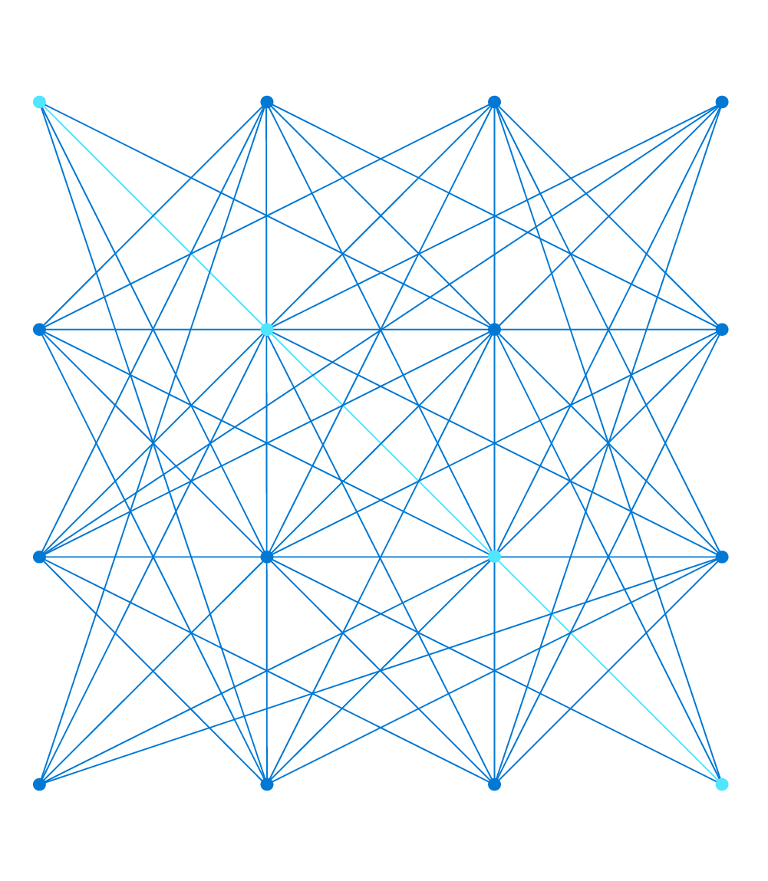
善用基礎結構即程式碼大規模部署及管理雲端服務
微軟技術中心 Daniel Tsai 蔡景鷹
微軟技術中心 Alan Kuan 官澔恩
03/21, 2023

Slide 2
主題大綱
大規模雲端基礎結構的部署與維運的挑戰
基礎結構即程式碼的優勢
Azure上基礎結構即程式碼的演進與 Bicep 的出現
ARM Template 與 Bicep 實務及展示
總結

Slide 3
部署與維運的挑戰
環境過多
建置成本高
服務中不同的基礎結構設定的方式不一致、設定的格式也不一致
手動建置基礎結構耗費大量時間成本，嘗試撰寫自動化腳本也會花費大量時間
出錯率高
難以複製
缺乏自動化的部署機制，由 IT 人員手動進行設定，難免操作失誤
由於各個基礎結構是手動建置的，因此必須仰賴撰寫良好的文件
更新困難
管理困難
基於各個基礎結構設定方式與格式不一致，增加、減少或更新基礎結構往往會「牽一髮，動全身」
維運人員必須知道先前建置的流程與細節，才能夠知道後續怎麼維護現有服務

Slide 4
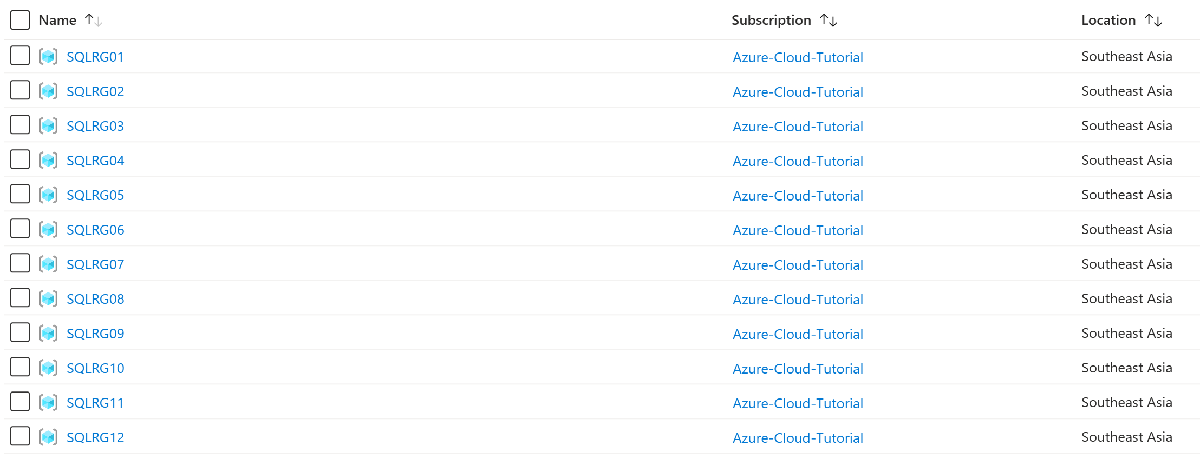
今日 Workshop 環境
總共 35 組，每組包含 3 個客製化的虛擬機，以及虛擬網路要設定 …

Slide 5
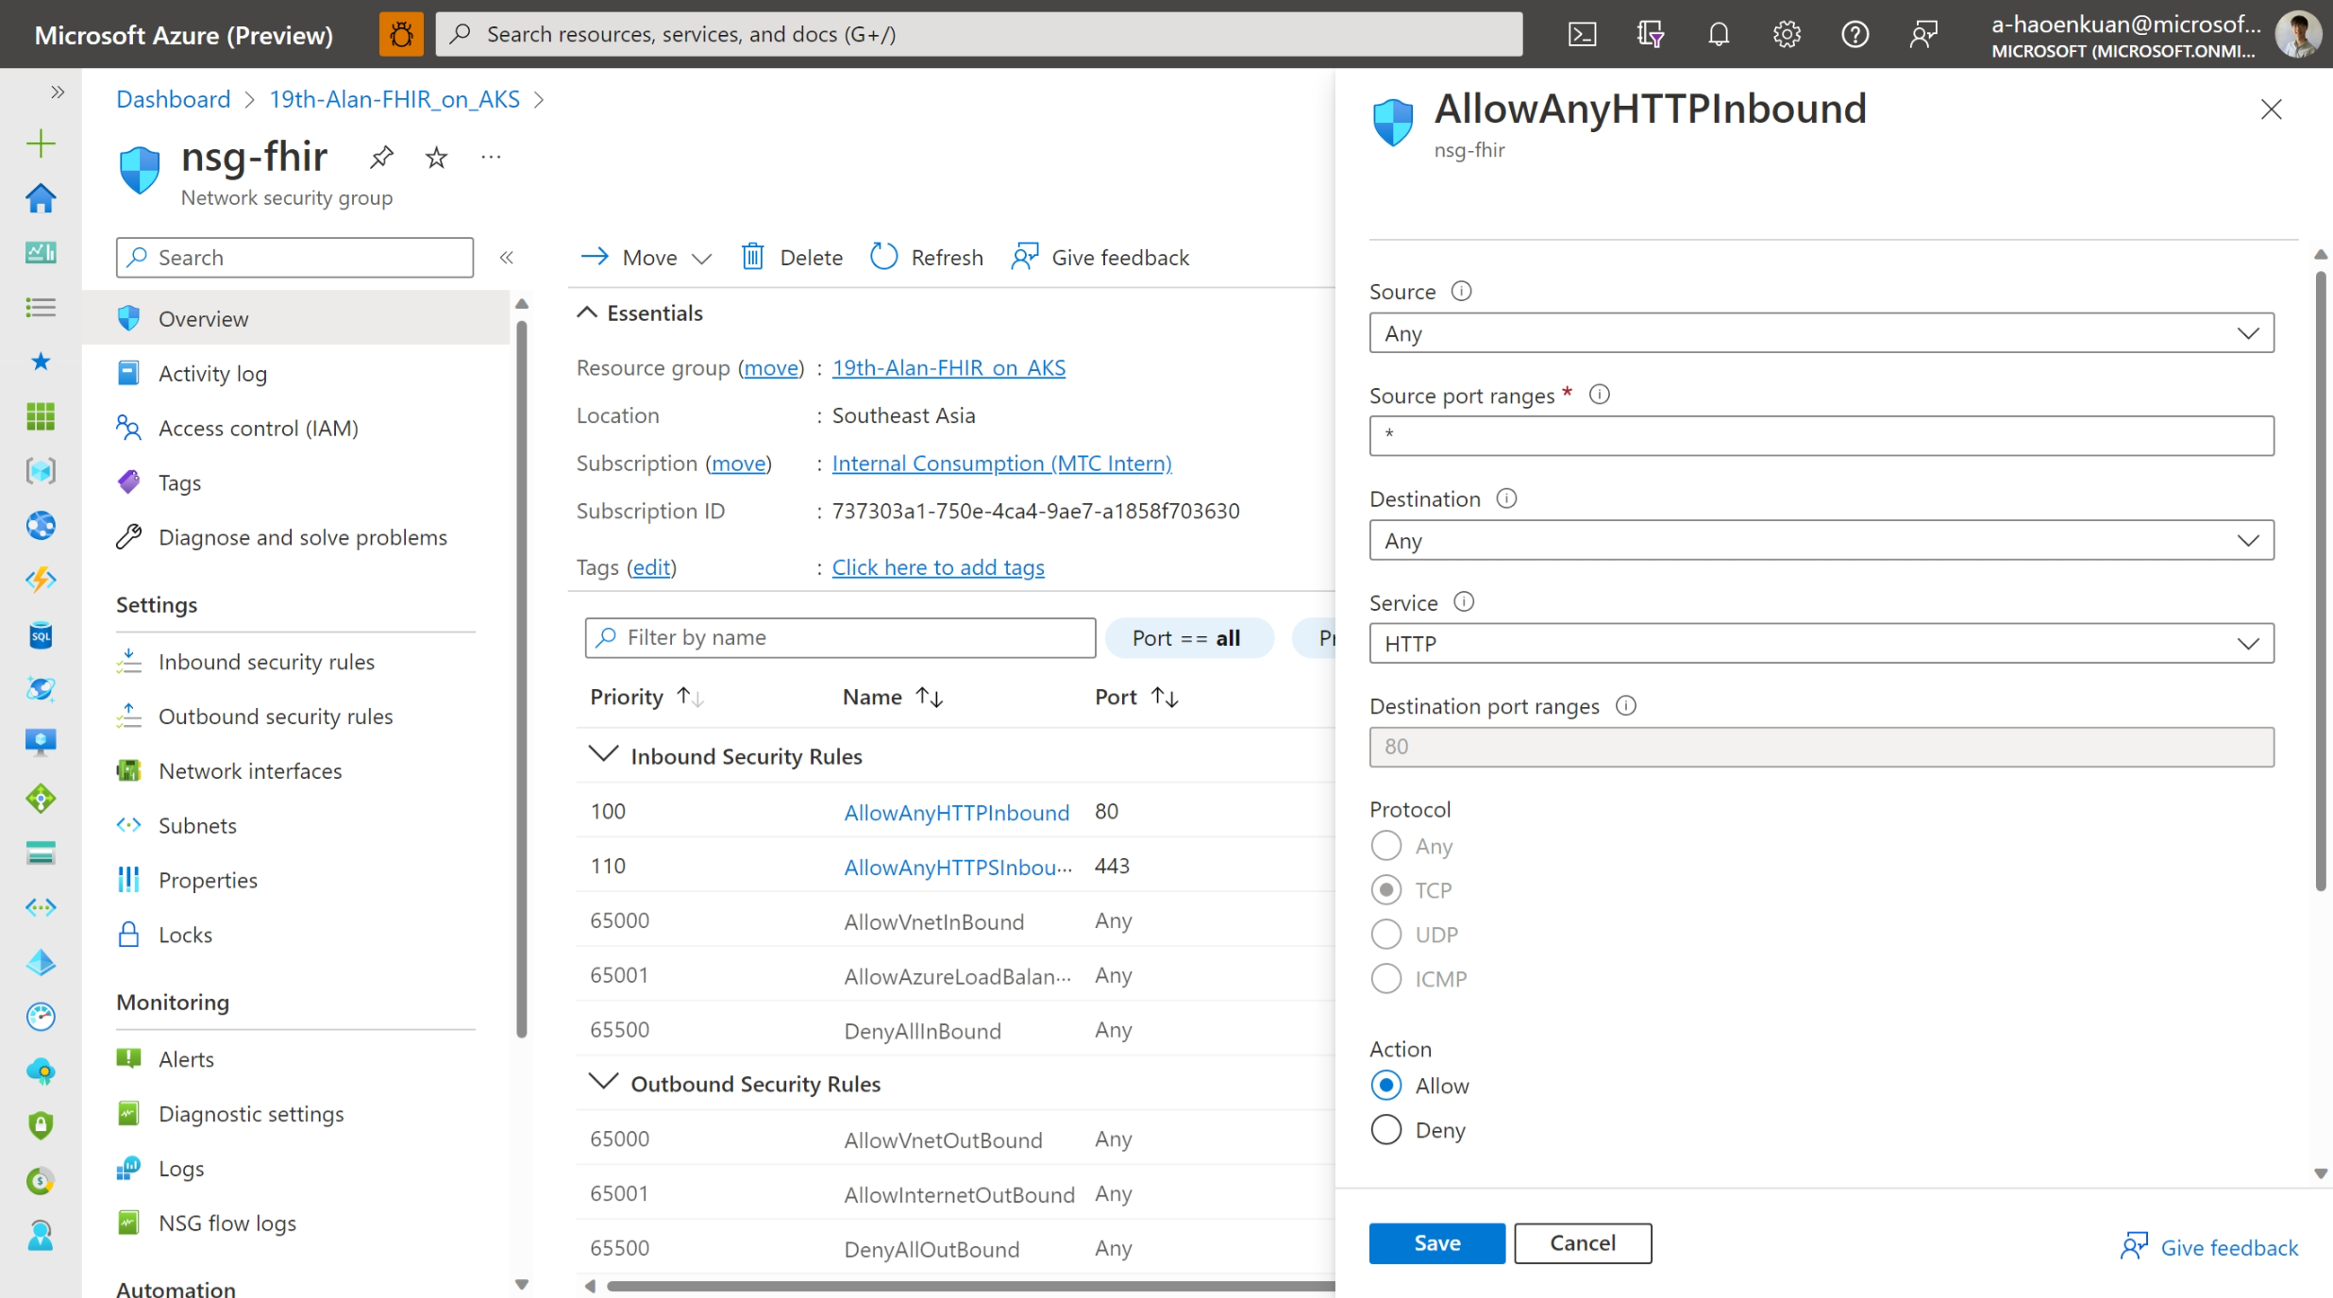
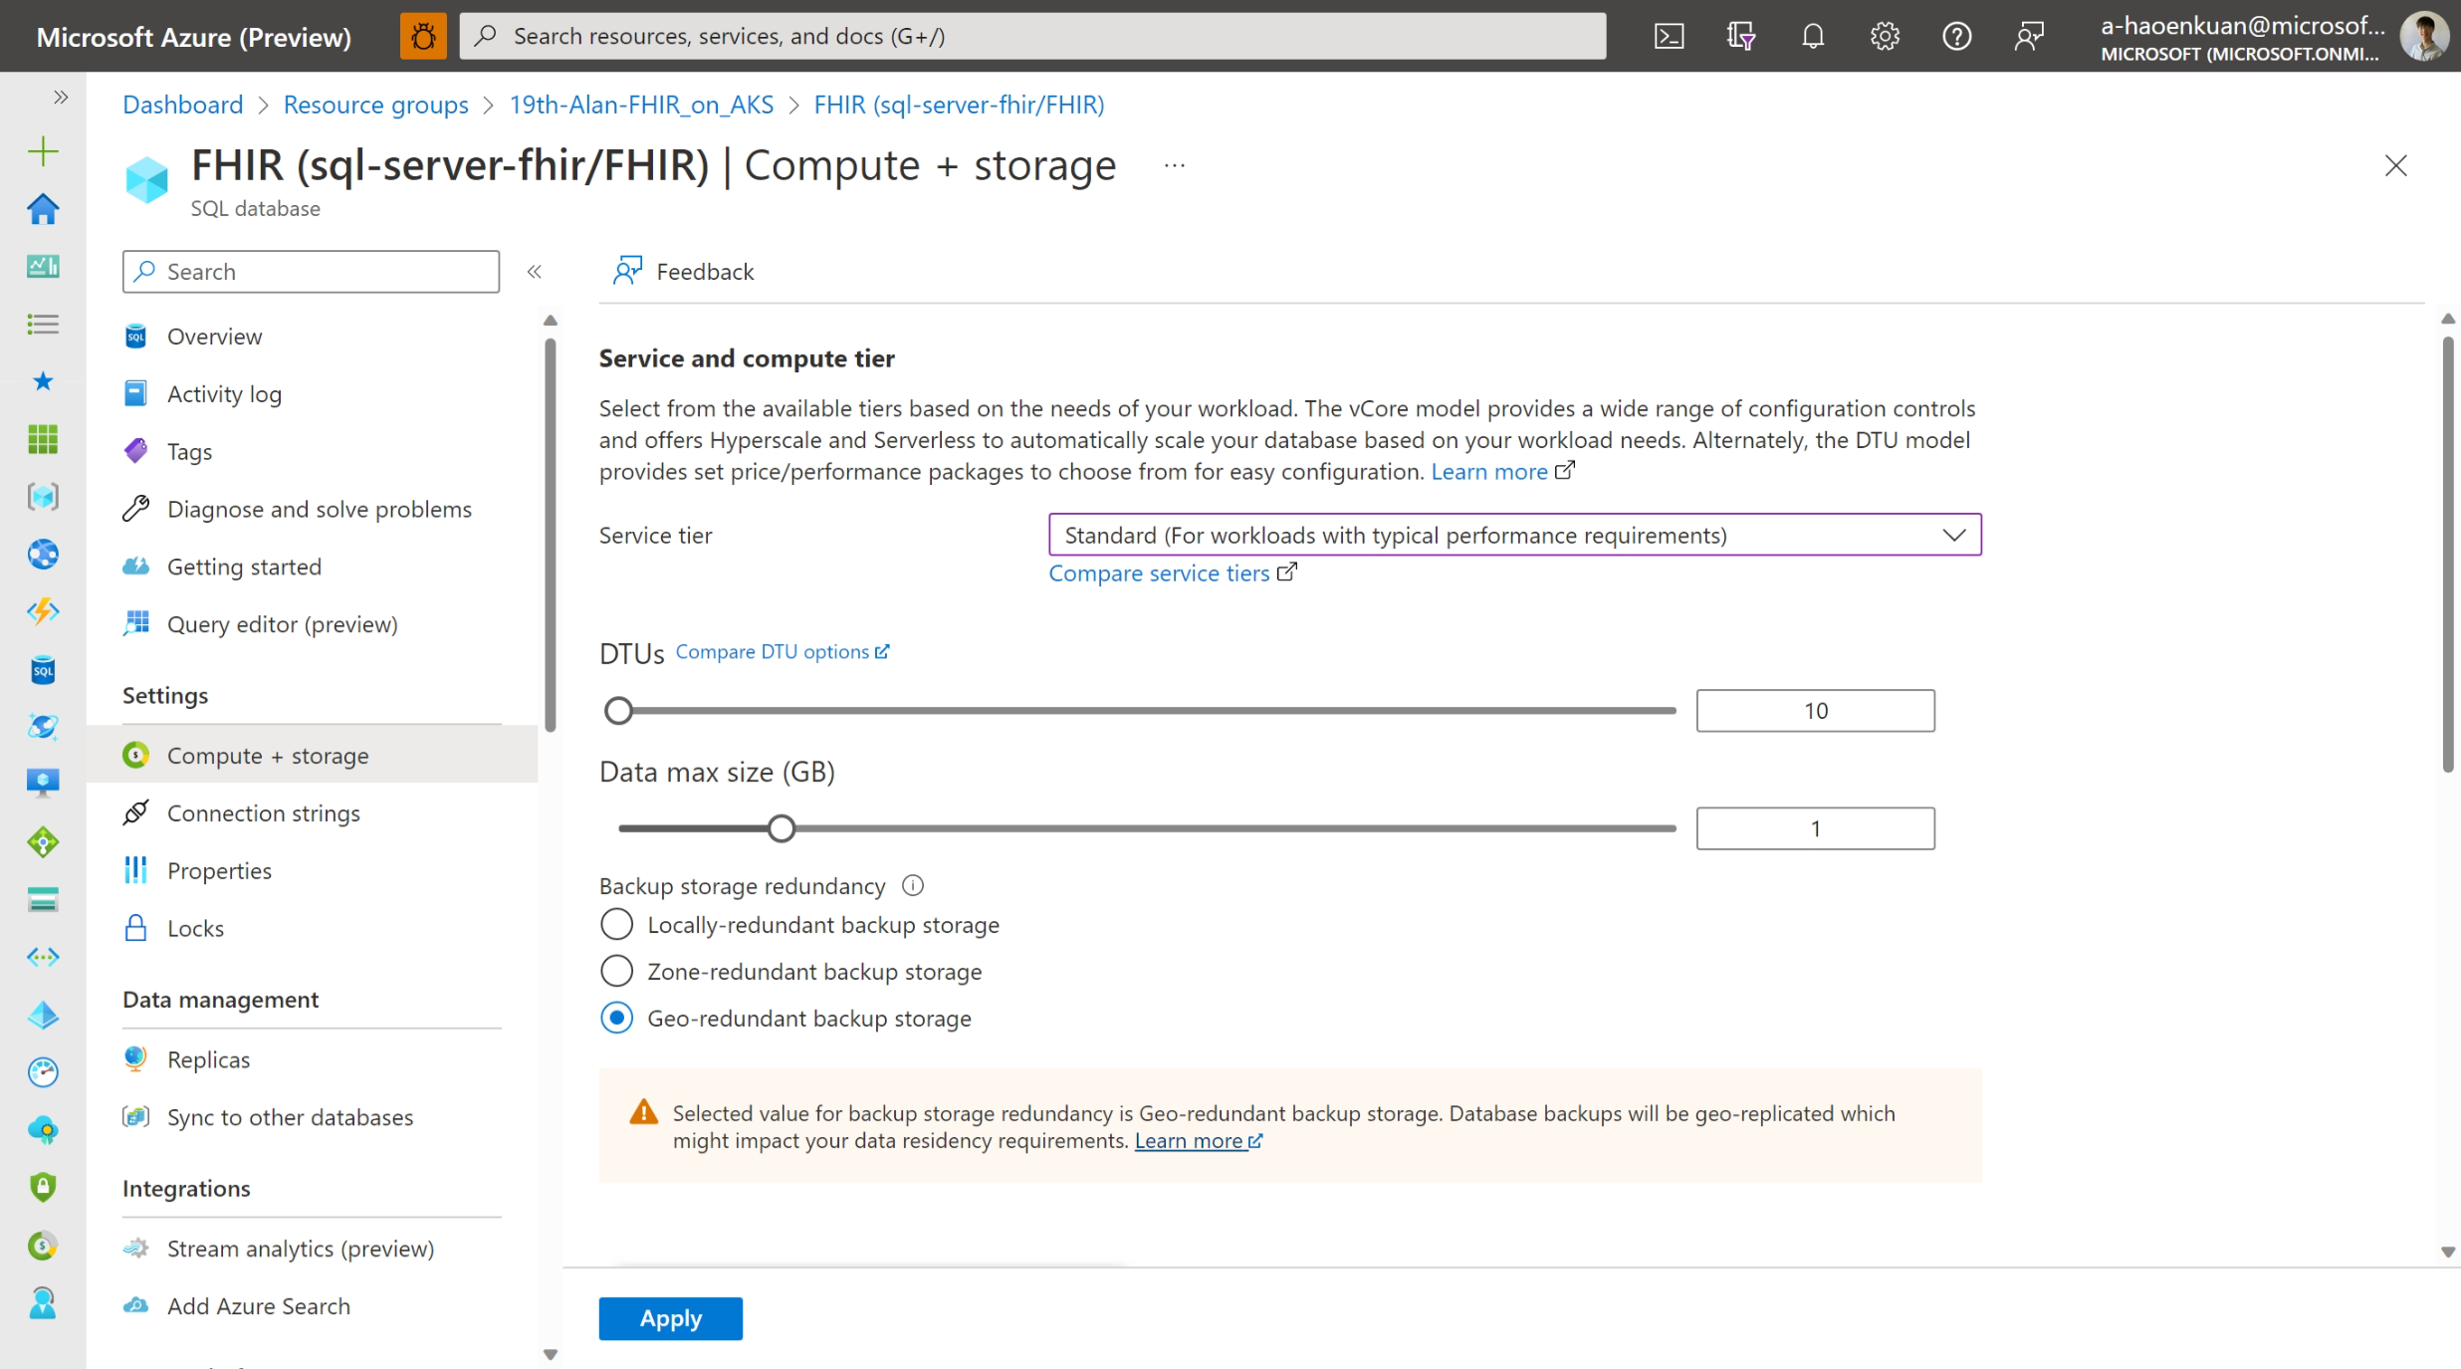
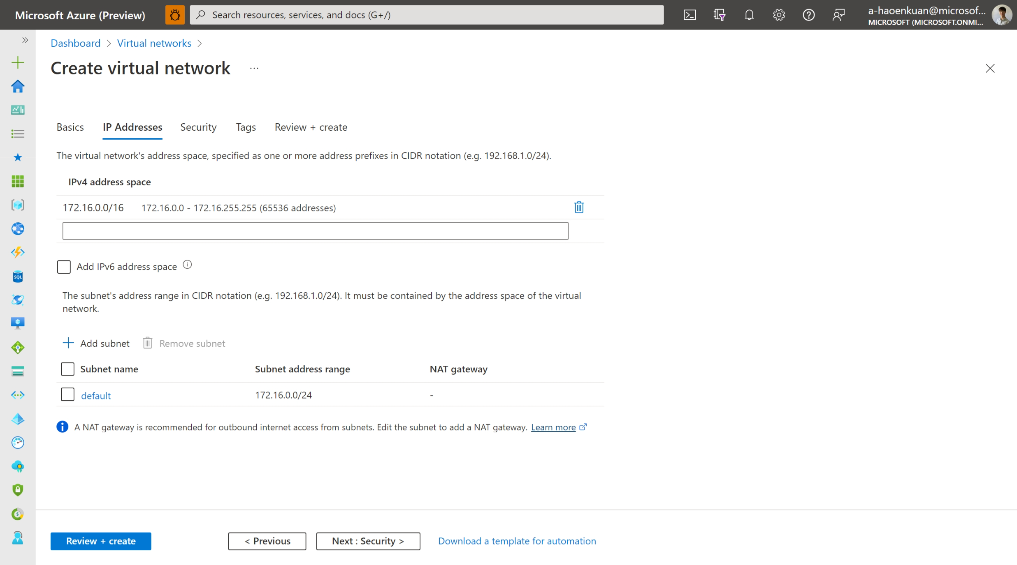
環境過多
建置成本高
出錯率高
難以複製
更新困難
管理困難
網路安全群組規則
運算規模
虛擬網路建置
… …等

Slide 6
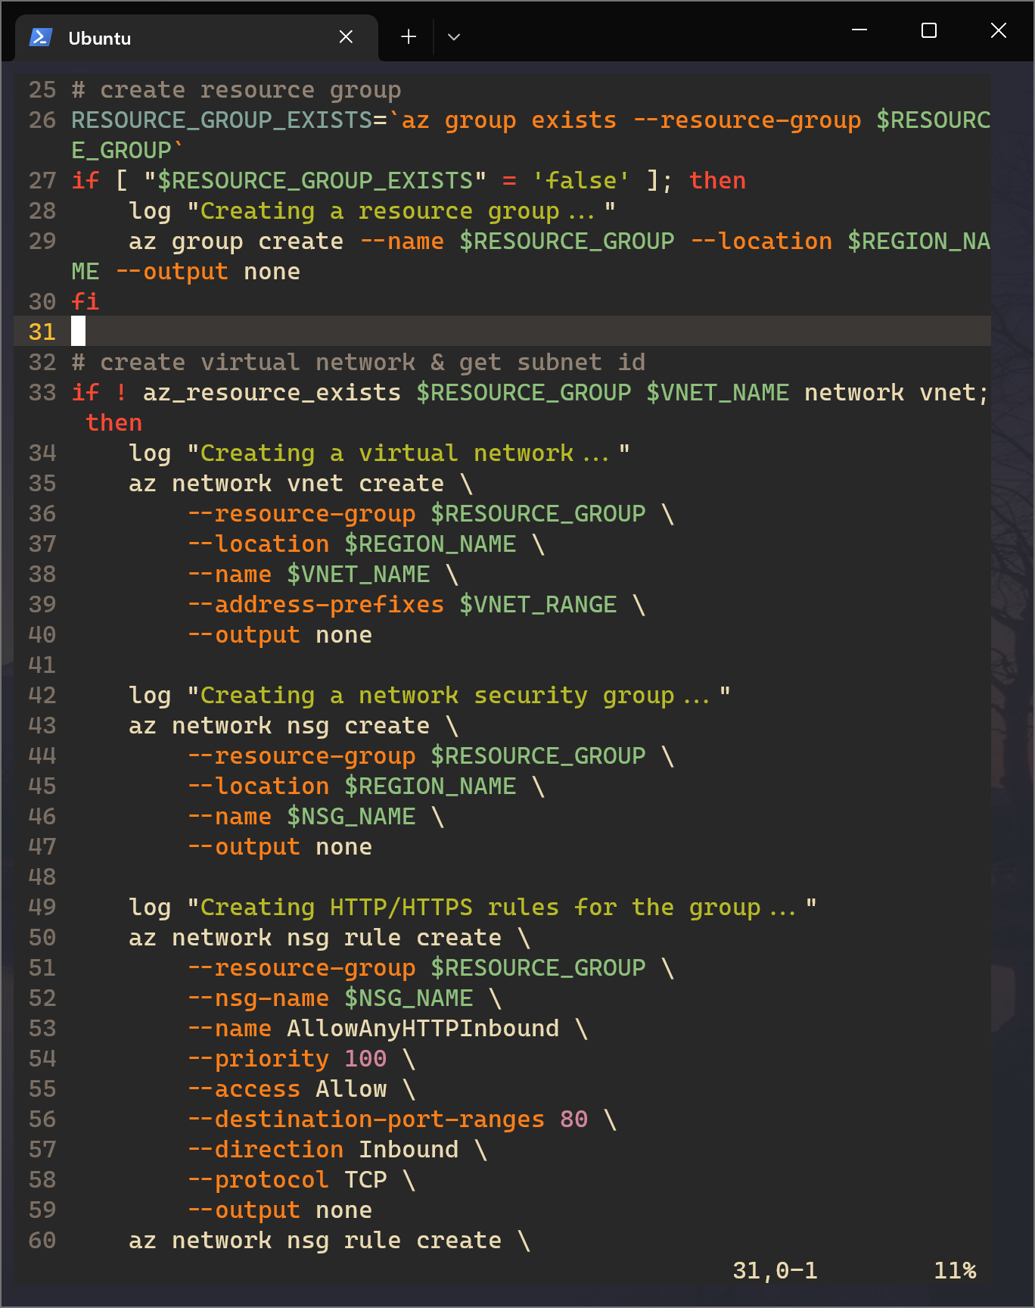
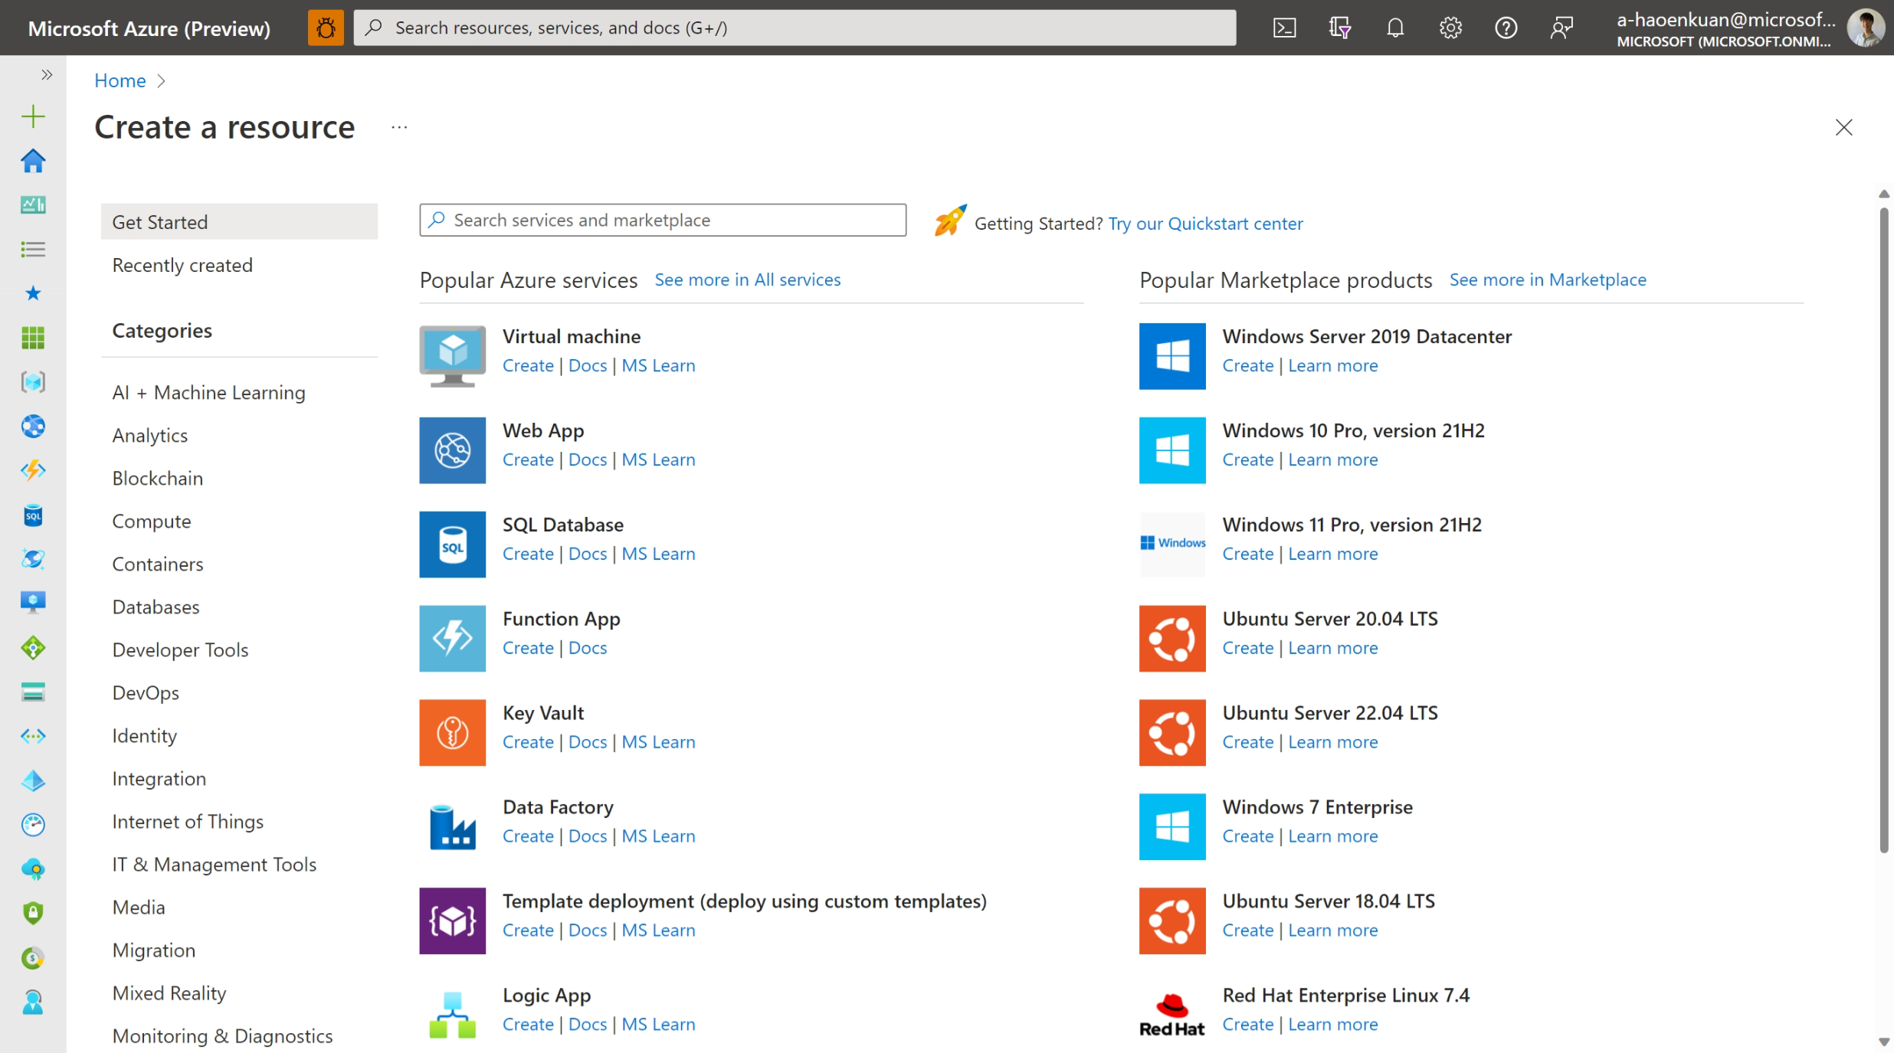
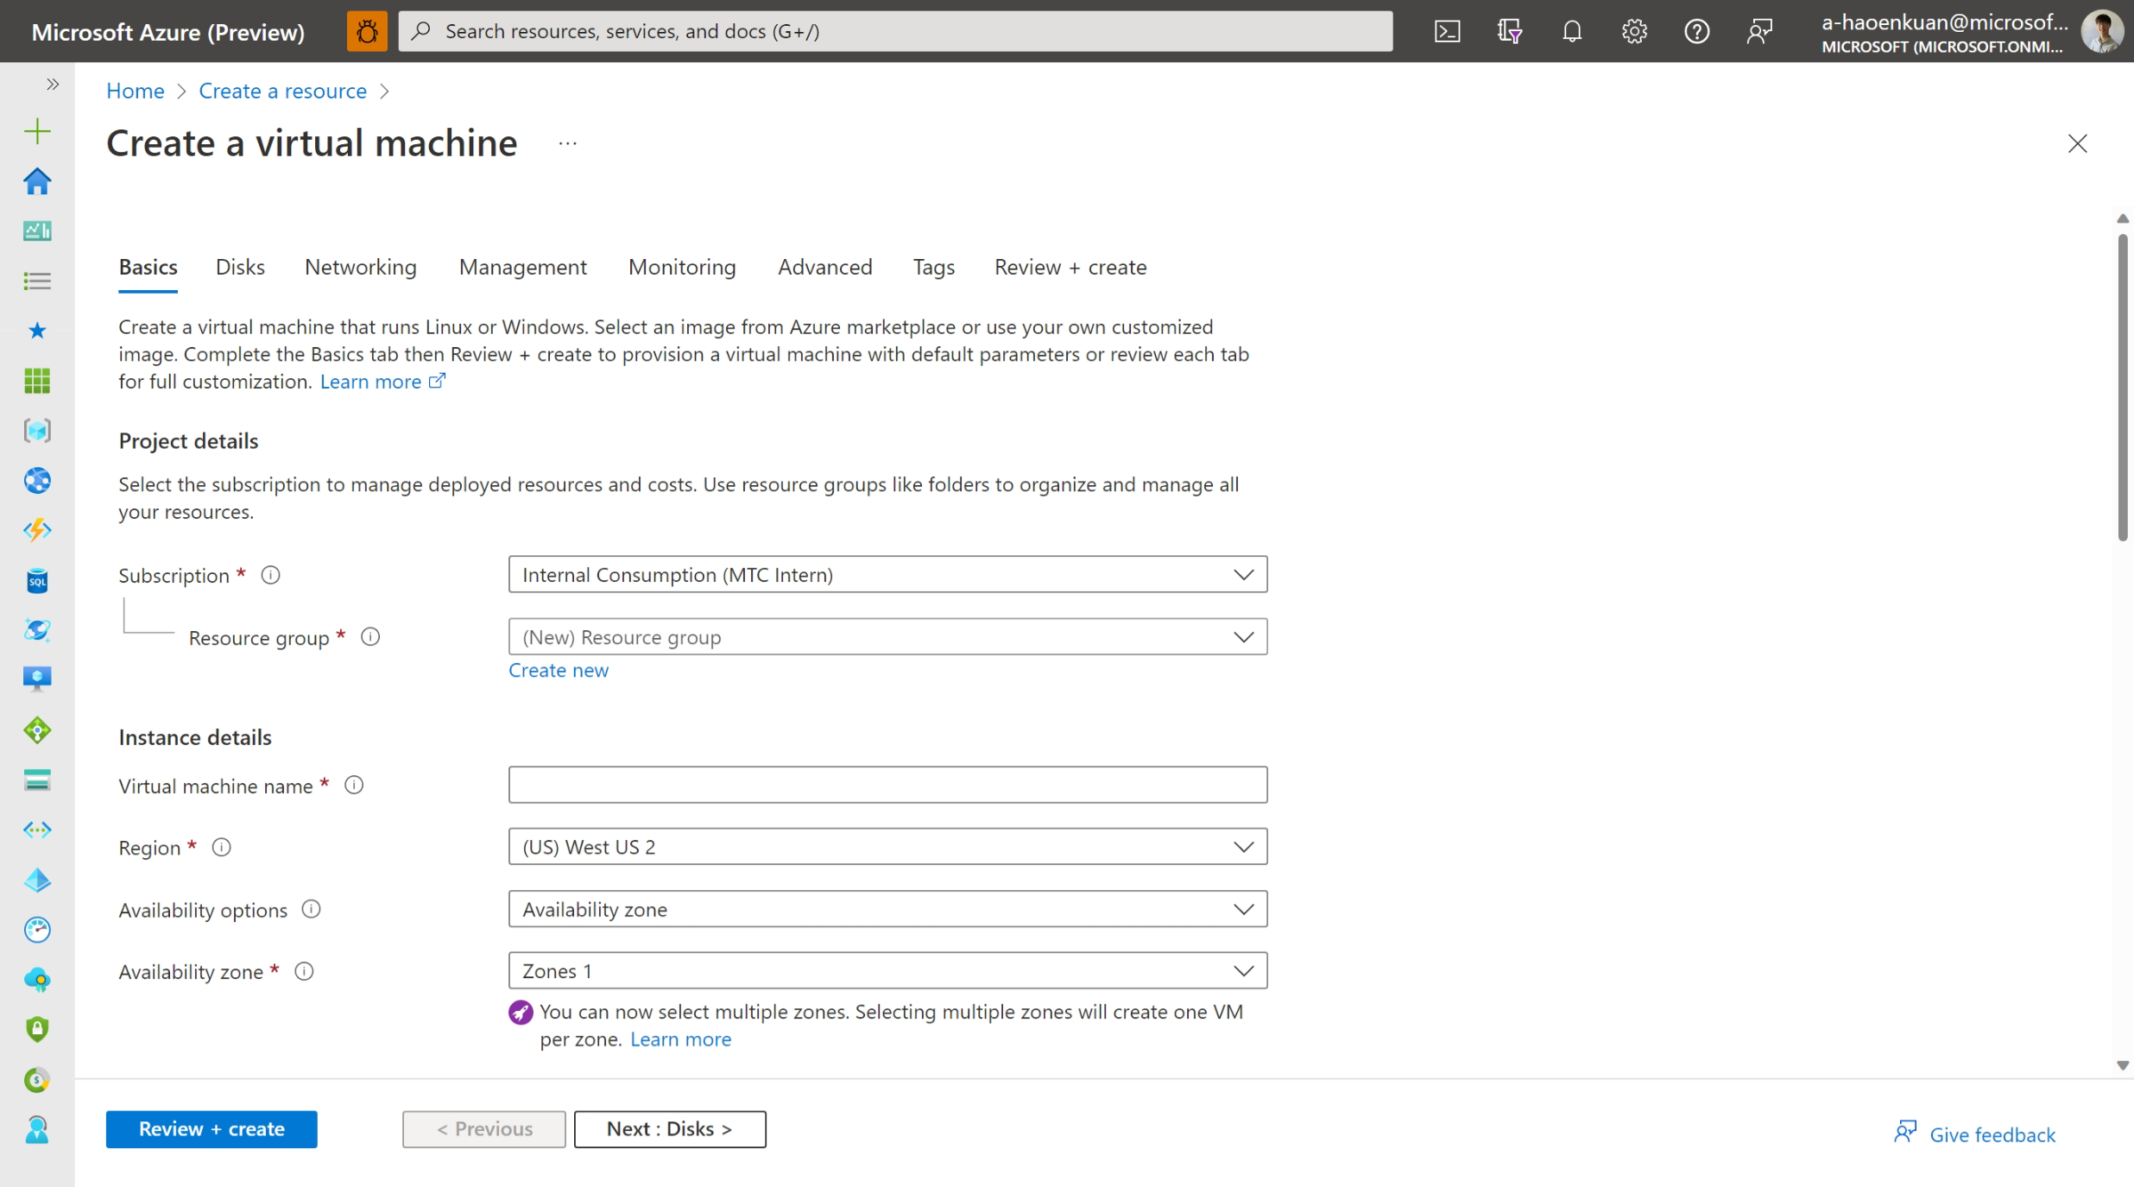
環境過多
建置成本高
出錯率高
難以複製
更新困難
管理困難
花費大量時間查詢所需的資源
重複填寫大量參數建置相同資源
花費時間撰寫自動化腳本
Notes:
帶入情境

Slide 7
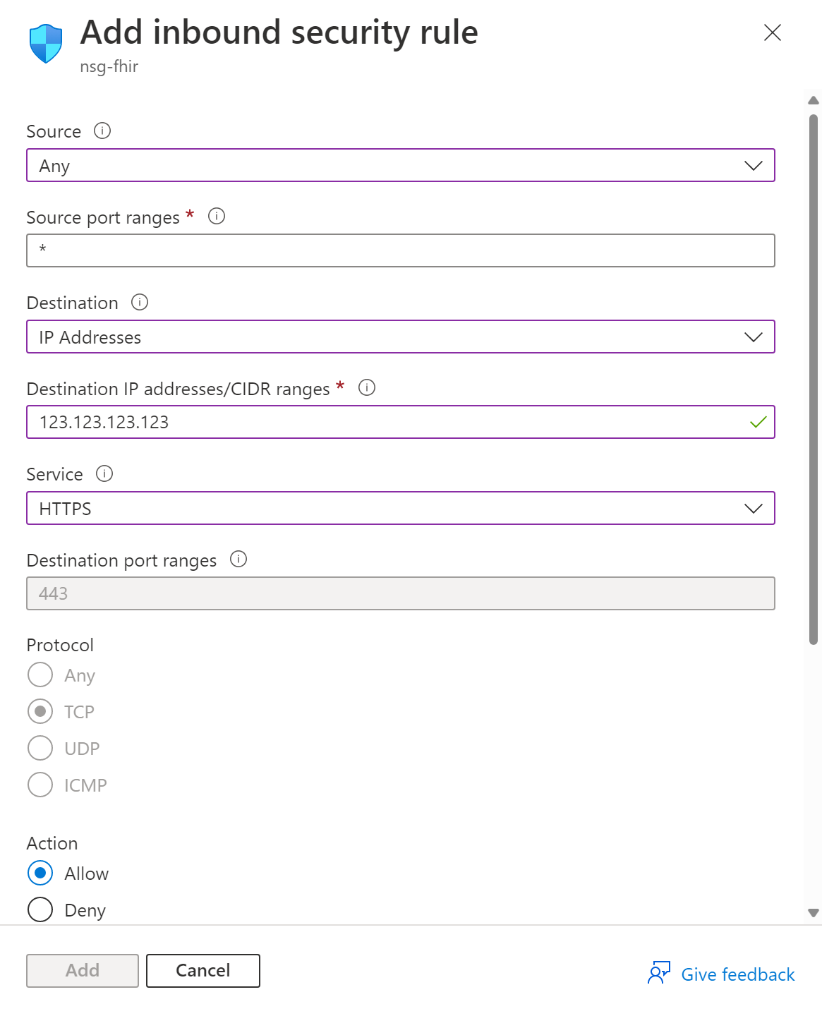
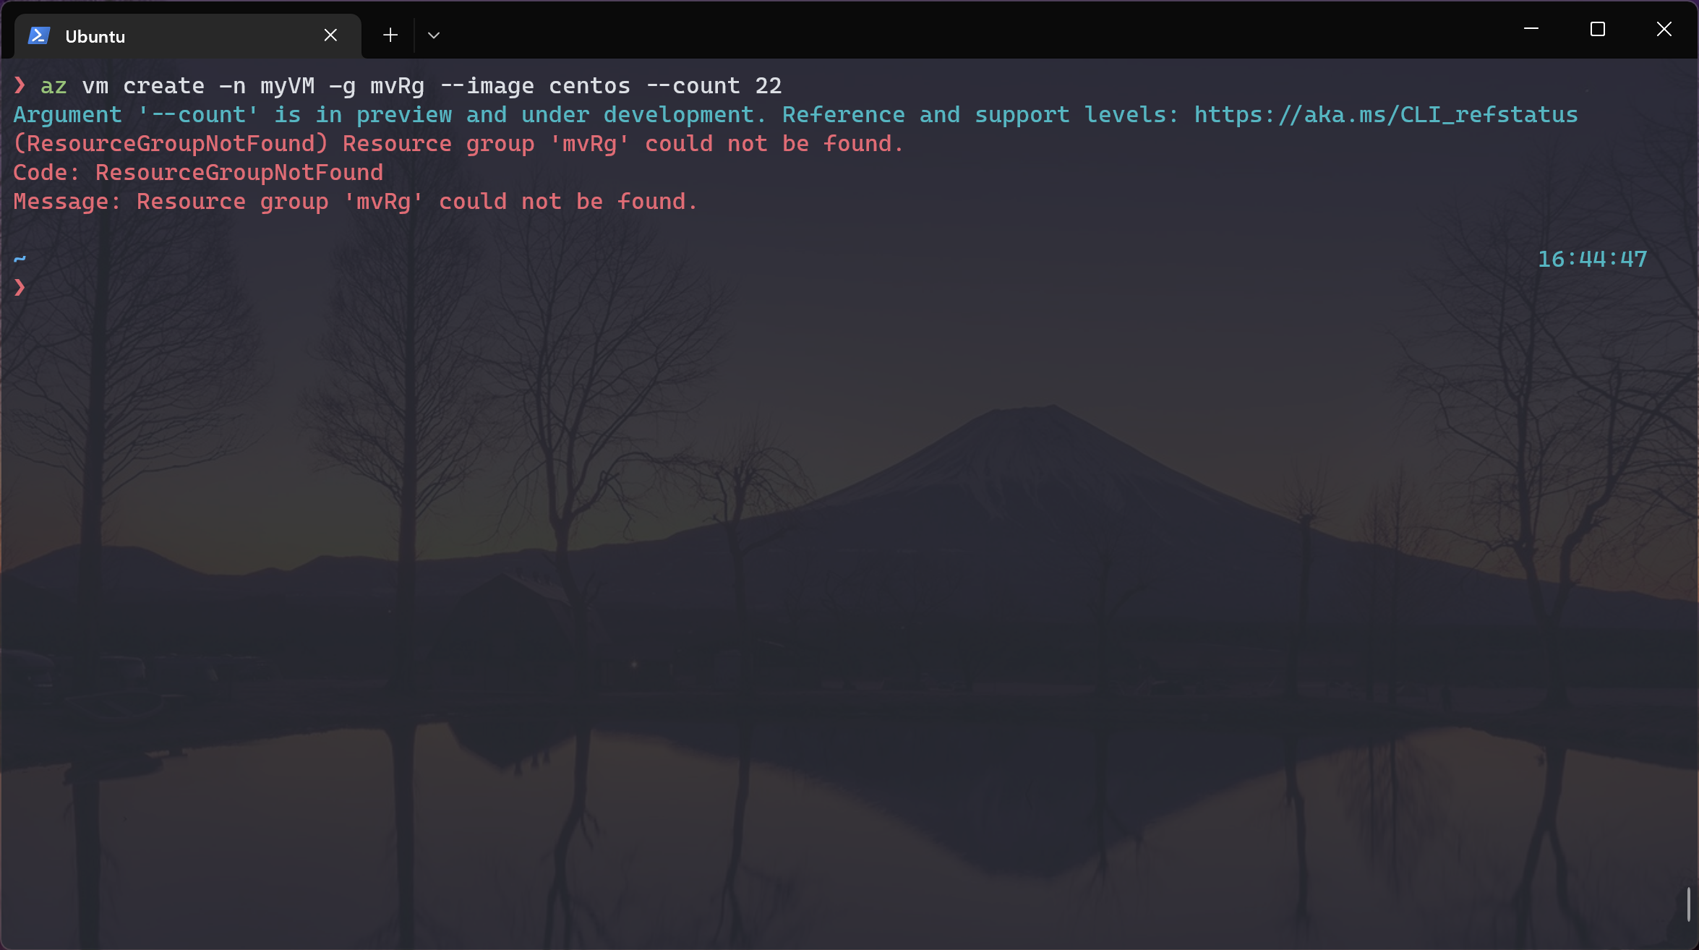
環境過多
建置成本高
出錯率高
難以複製
更新困難
管理困難
2
22
輸入安全規則的來源和目標寫反
數值不小心多按一位就送出
Notes:
Cspm cwpp error

Slide 8
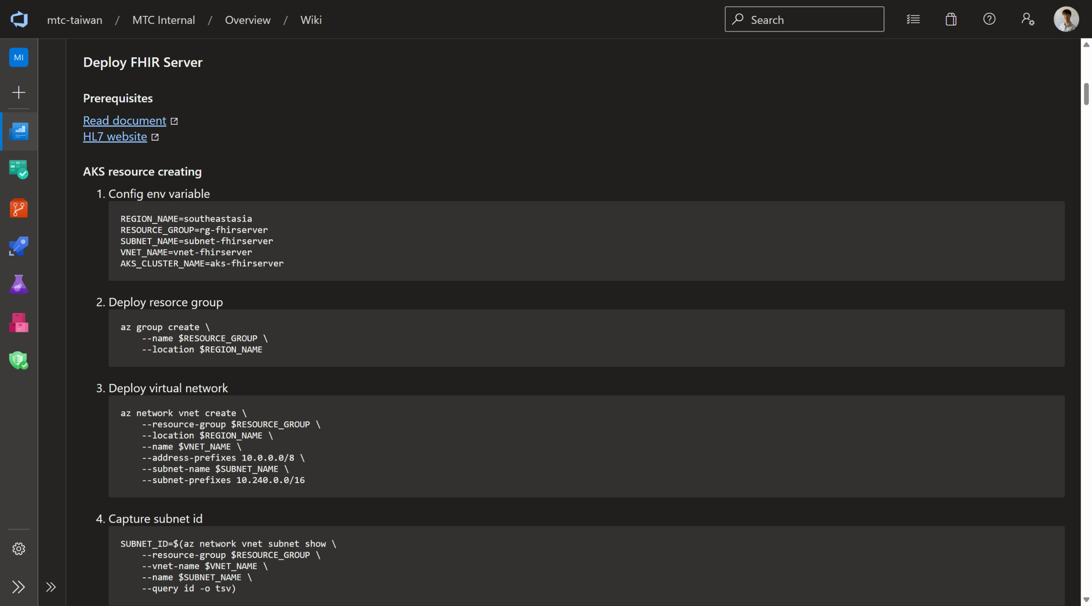
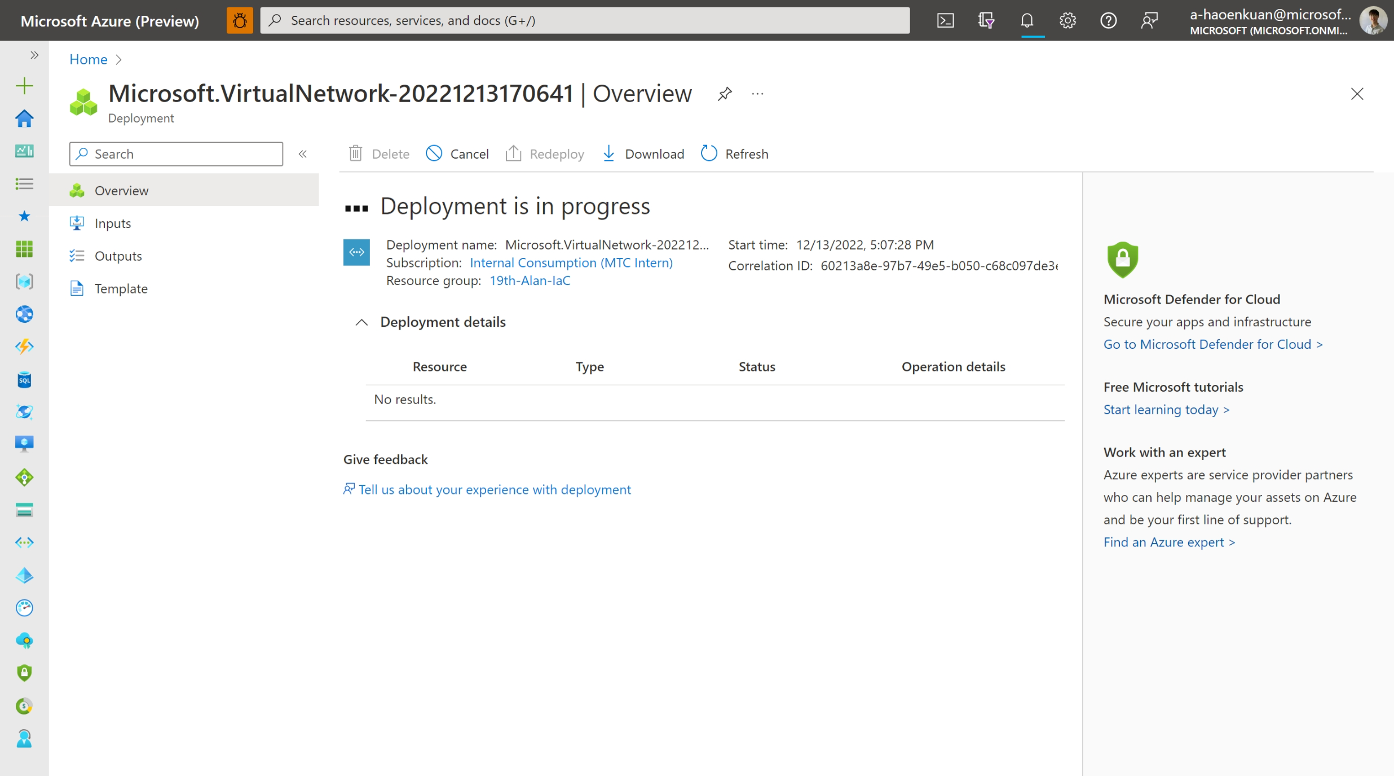
環境過多
建置成本高
出錯率高
難以複製
更新困難
管理困難
仰賴額外撰寫的建置文件
等待特定資源建立完成才能進行下一步
Notes:
S2s vpn gateway
Time?

Slide 9




環境過多
建置成本高
出錯率高
難以複製
更新困難
管理困難
更換公有 IP 位址
連帶需要更動其他資源的設定

Slide 10
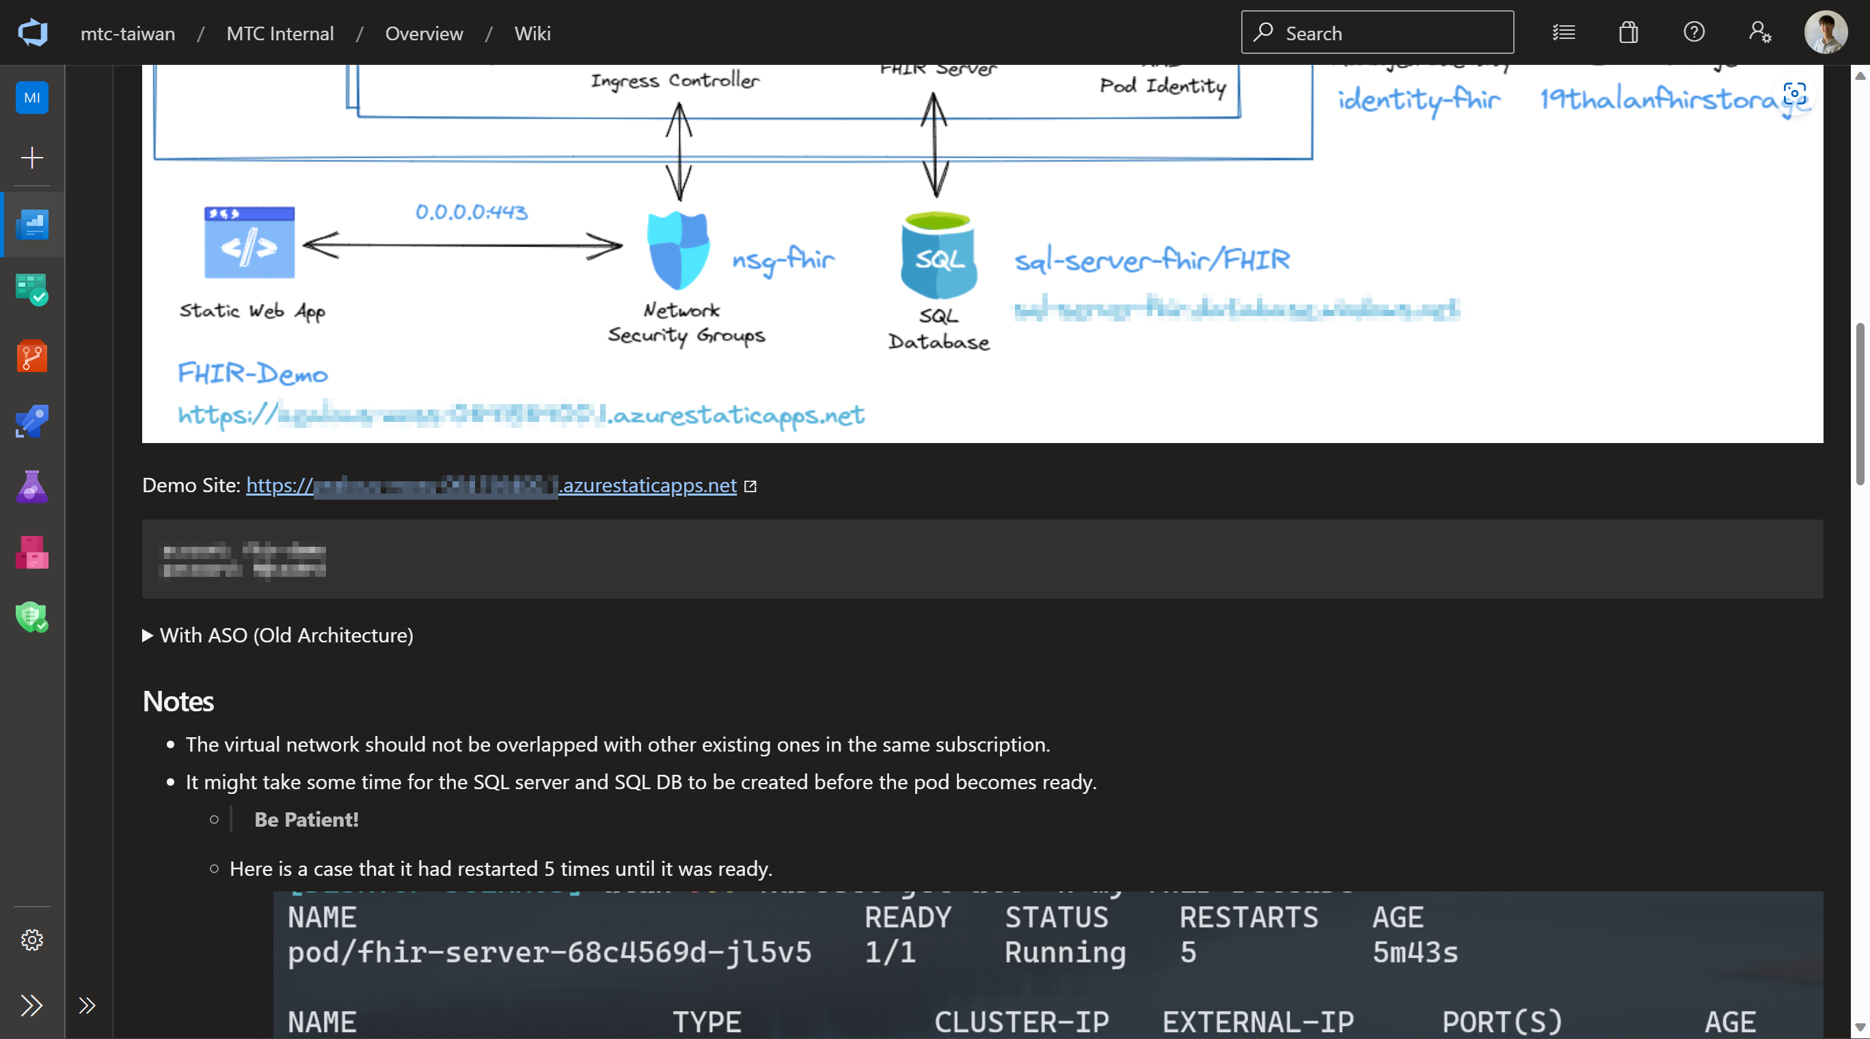
環境過多
建置成本高
出錯率高
難以複製
更新困難
管理困難
仰賴交接文件以闡明架構與記錄筆記

Slide 11
完整方案生命周期管理
功能、預算、時程、短中長期目標
監控報表與細節調整
參考現有成功案例，部署架構和範本
您的方案
需求訪查
參考方案
制定方案
推演調整
維運安全
監控調整
部署方案
保持服務可用性與安全性
根據需求細節制定方案內容與規範
部署方案，連續部署與架構版本管理
壓測、滲透攻擊，根據推演結果調整方案

Slide 12



基礎結構即程式碼
Infrastructure as Code = IaC
以機器可讀的描述語言，部署與管理基礎結構
三大宗旨
降低成本
提升速度
降低風險

Slide 13



只需描述資源形式
模組化提高重用性
使用一致的格式管理資源
降低成本
平行部署獨立的資源
自動協調相依資源的建立
減少撰寫不必要的文件
提升速度
自動化執行，減少人為失誤
可版本控制，方便退版或改版
描述資源的檔案可被驗證及測試
降低風險

Slide 14
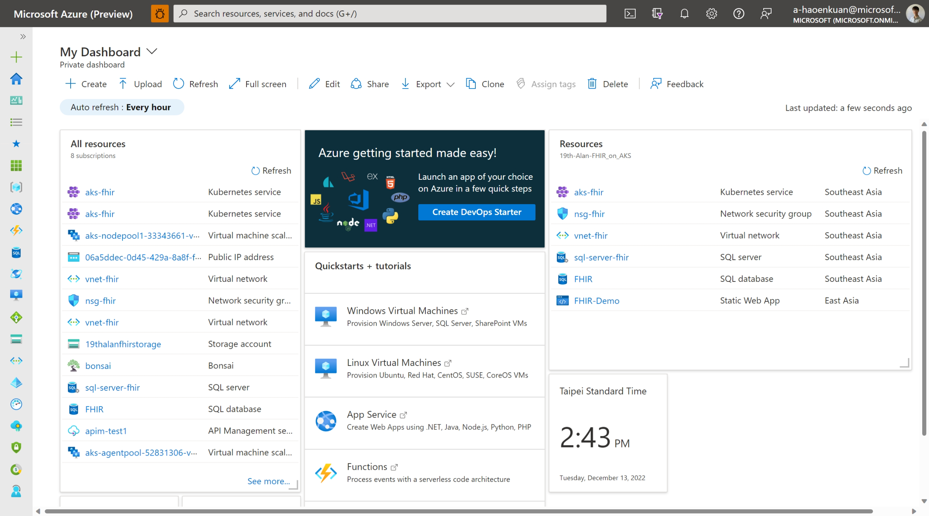
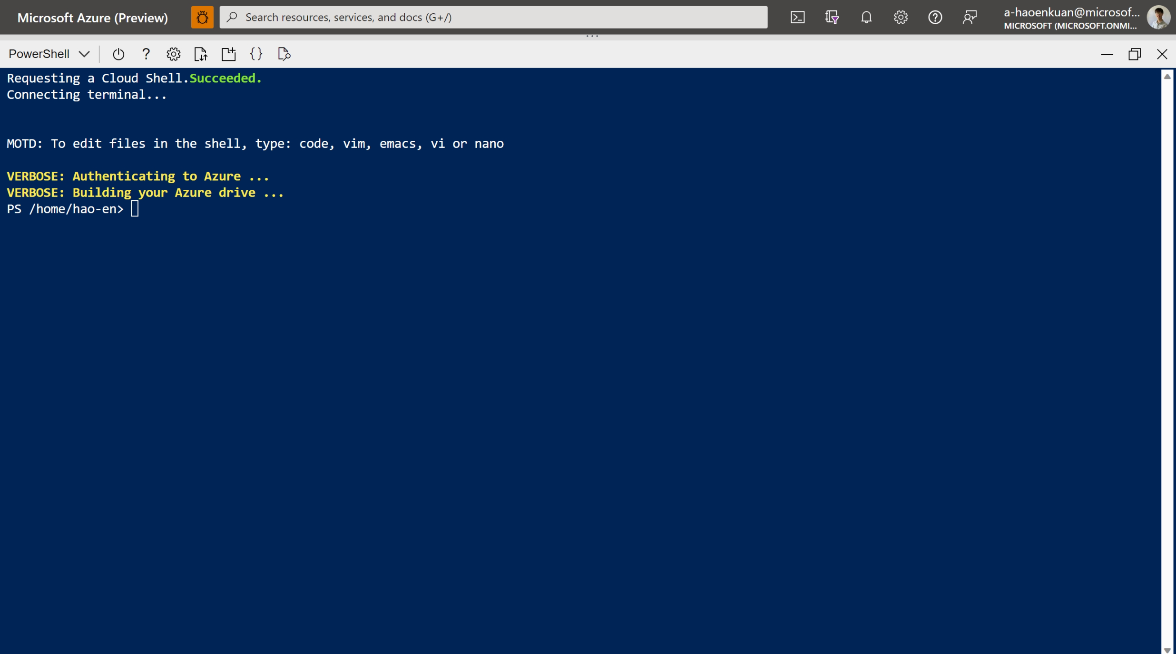
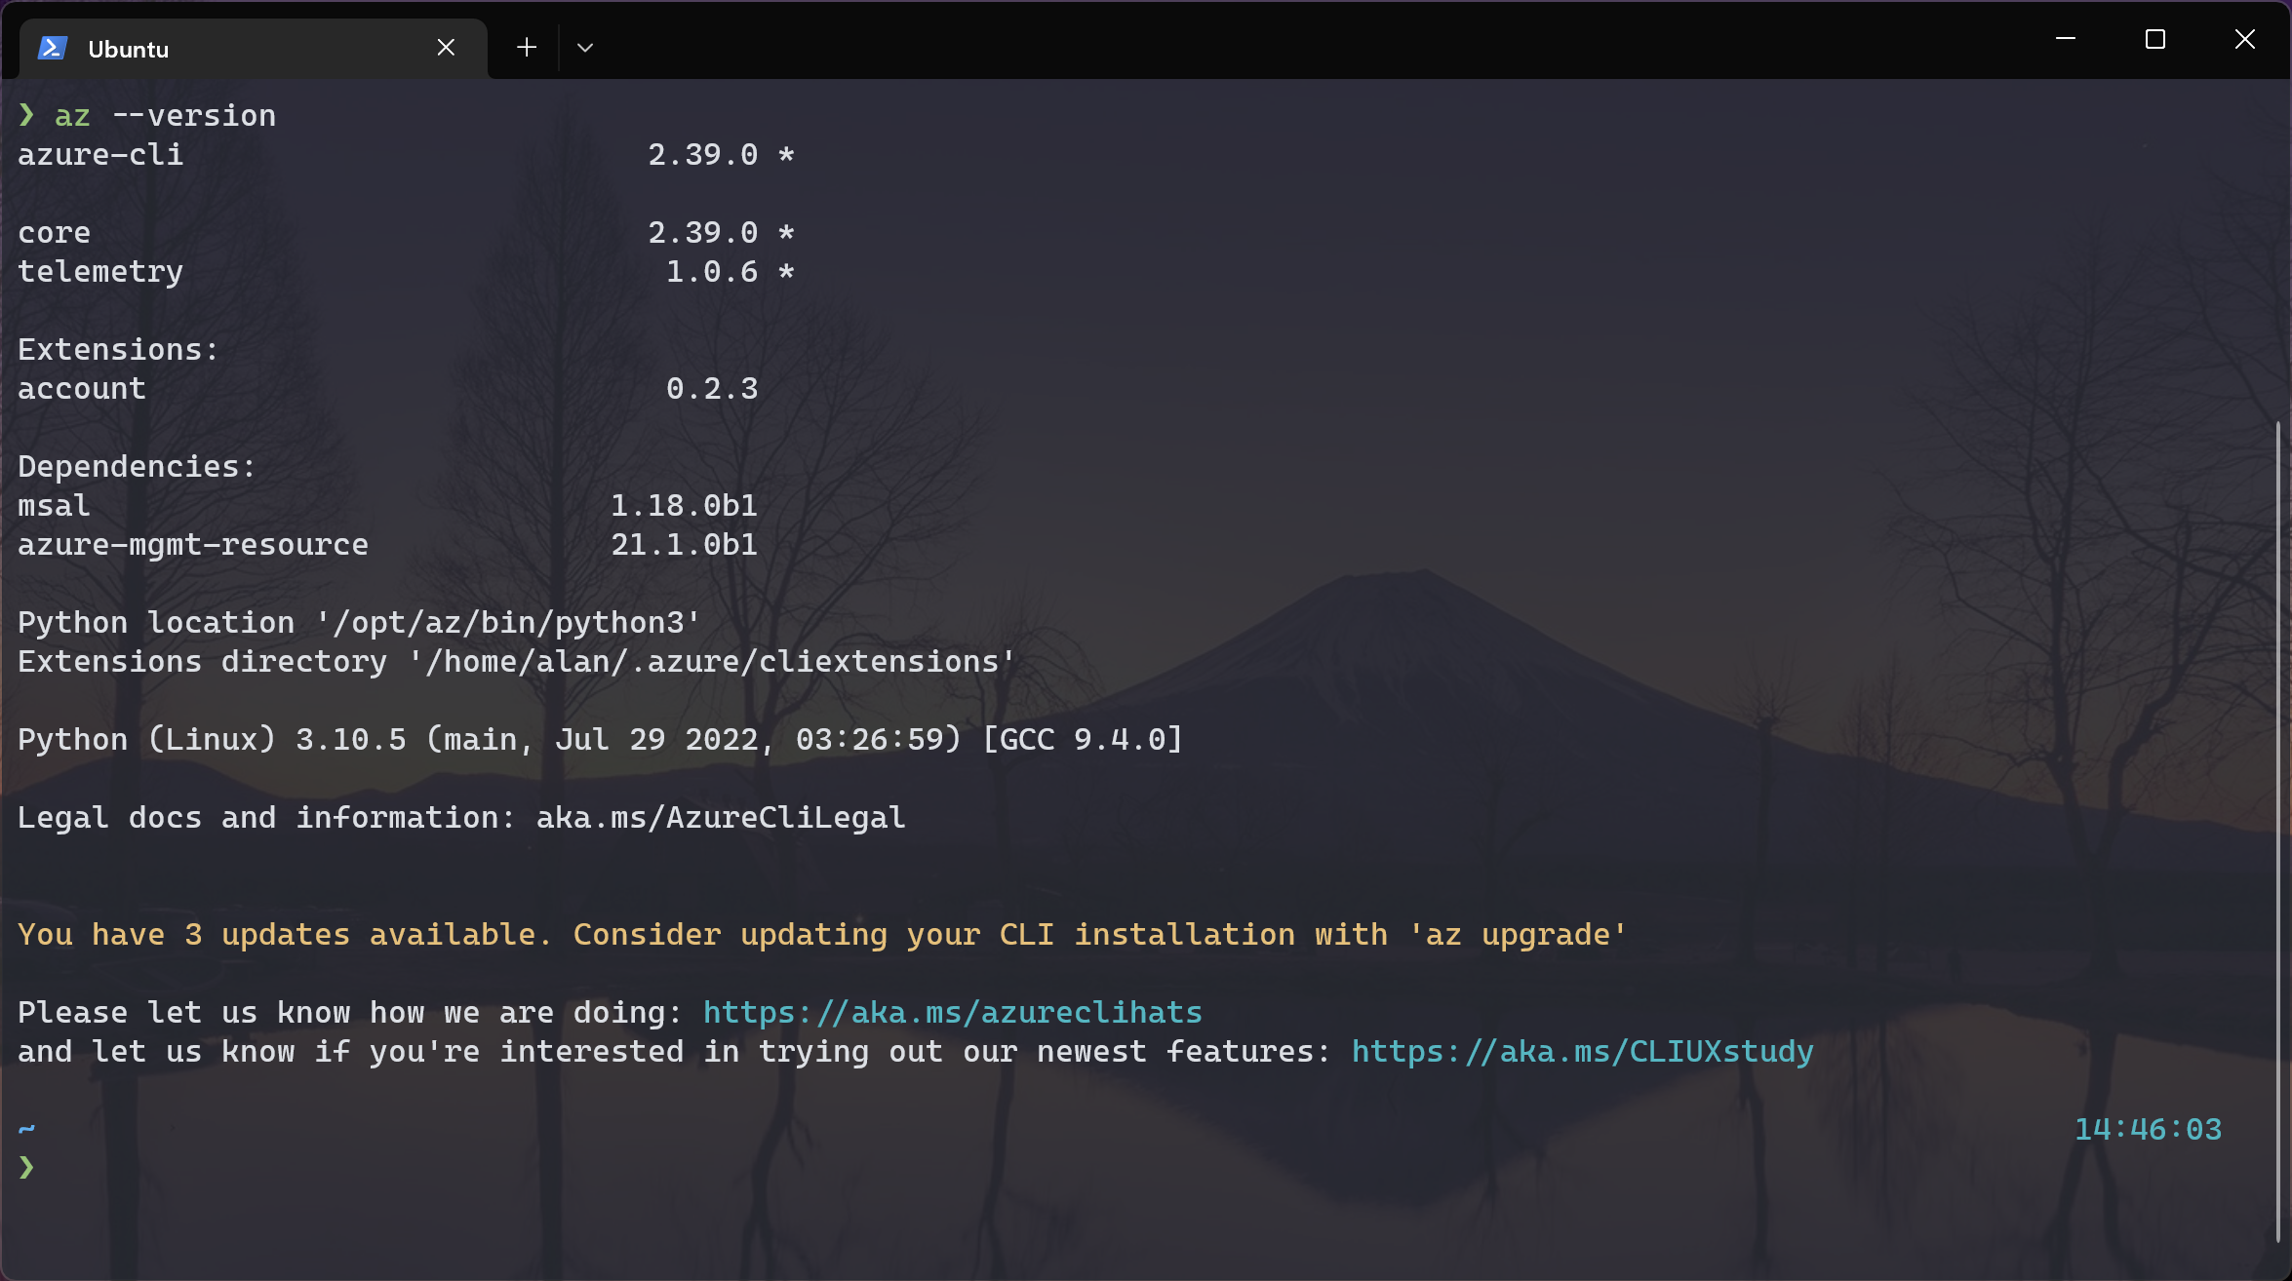
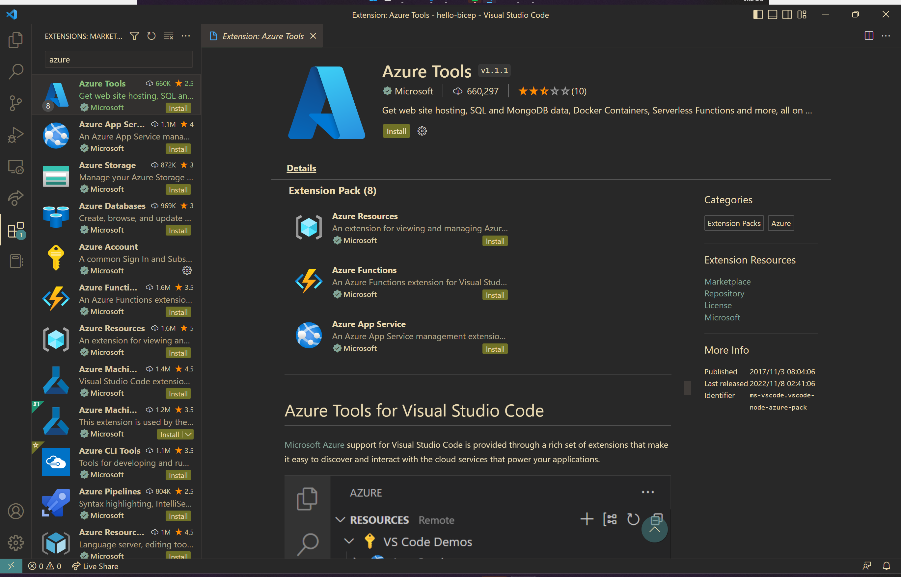
Azure Portal
Azure Cloud Shell
Azure CLI / Azure PowerShell Module
VS Code Extension

Slide 15
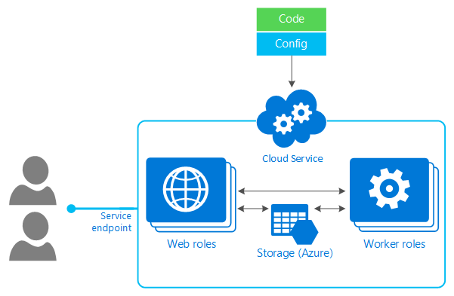
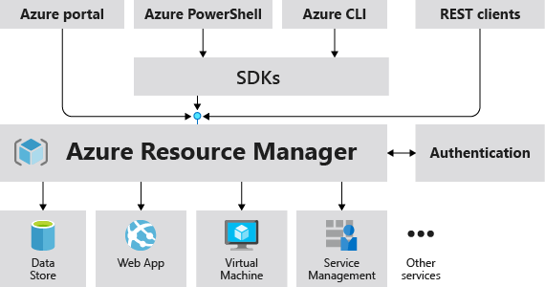
Azure 資源管理的轉變
Before 2014
After 2014
Cloud Services (Extended Support)
Azure Service Manager (ASM)
Azure Resource Manager (ARM)
Cloud Services (Classic) 將於 08/31, 2024 全面停用
Notes:
https://learn.microsoft.com/en-us/azure/cloud-services/cloud-services-choose-me
https://learn.microsoft.com/en-us/azure/azure-resource-manager/management/overview
https://en.wikipedia.org/wiki/Microsoft_Azure#Deployment_models

Slide 16



Azure 上的基礎結構即程式碼
ARM Template
Bicep
Terraform Azure Provider
以通用的 JSON 格式模板來描述 Azure 的資源
專為 Azure 資源設計的精簡描述語言
透過 Terraform 使用的語言來描述 Azure 的資源
前往 https://learn.microsoft.com/en-us/azure/templates/ 以了解更多
Notes:
ARM 手臂
Bicep 二頭肌 -> 長肌肉的手臂 -> 進化版

Slide 17
ARM Template
{
"$schema": "https://schema.management.azure.com/schemas/2019-04-01/deploymentTemplate.json#",
"contentVersion": "1.0.0.0",
"parameters": {
"demoParam1":{
"type": "string",
"defaultValue": "[[test value]"
}
},
"variables“: {
"stringVar": "myVariable"
},
"resources": [],
"outputs": {
"exampleOutput": {
"type": "string",
"value": "[parameters('demoParam1')]"
}
}
}
參數 (部署時傳入)
變數 (方便定義資源時使用)
資源的定義
輸出 (傳給其他模板作為參數)

Slide 18

ARM Template vs. 自製的部署腳本
指令1
指令2
指令3
?
請求
跳過
請求
請求
請求
ARM Template
自製的部署腳本
E.g., 由 az-cli 組成的 shell script
不需要自己判斷資源是否已經存在
每個模板只需要一次請求
容易模組化
有測試工具檢查潛在語法錯誤
需要自行事前檢查資源是否已經存在
多次 HTTPS 請求，增加時間成本
不易模組化
沒有專門的測試工具
Notes:
說明自身經驗

Slide 19





Bicep
參數
param demoParam1 string = "[[test value]]"
var stringVar = "myVariable"
resource storageAccount 'Microsoft.Storage/storageAccounts@2019-06-01' existing = {
name: storageAccountName
}
output exampleOutput string = demoParam1
變數
資源的定義
輸出
條件
迴圈
函數
模組

Slide 20
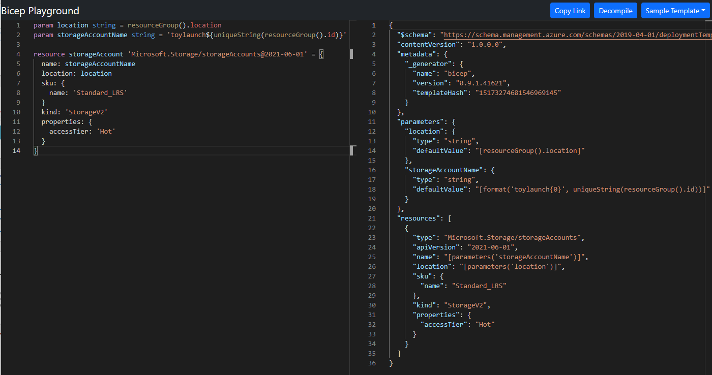
Bicep vs. ARM Template
語法更為精簡、友善
14 行 vs. 36 行
aka.ms/BicepPlayground
Notes:
param location string = resourceGroup().location
param storageAccountName string = 'toylaunch${uniqueString(resourceGroup().id)}'
resource storageAccount 'Microsoft.Storage/storageAccounts@2021-06-01' = {
name: storageAccountName
location: location
sku: {
name: 'Standard_LRS'
}
kind: 'StorageV2'
properties: {
accessTier: 'Hot'
}
}

Slide 21
Bicep vs. ARM Template
更低的部署出錯率
3%
出錯率
19%
出錯率
Notes:
TODO: 資料出處 (等待原作者回覆中)
BicepOverview -- Azure_Open_Source_Day_v02.pptx

Slide 22
Terraform Azure Provider
terraform {
required_providers {
azurerm = {
source = "hashicorp/azurerm"
version = "=3.0.0"
}
}
}
provider "azurerm" {
features {}
}
resource "azurerm_resource_group" "example" {
name = "example-resources"
location = "West Europe"
}
在 Terraform 的設定指定選用的 Provider
現有的 Provider：
AzureRM
AzureAD
AzureDevops
AzAPI
Azure Stack
針對選用的 Provider 進行設定
資源的定義
適合用於多雲的環境
Notes:
TODO: 有時間玩一下 TF，並認識幾個 provider

Slide 23
三者比較
ARM Template
Bicep
Terraform Azure Provider
語法冗長
依賴官方工具
100% Azure 支援
可直接從 Azure Portal 匯出
語法簡潔
依賴官方工具
100% Azure 支援
可透過工具匯出
模組可放在倉儲共用
(Azure Container Registry)
語法簡潔
依賴第三方工具
適合搭配多雲環境
可透過工具匯出
模組可放在倉儲共用
(Terraform Registry)

Slide 24
現場展示
透過 VS Code 部署 Bicep 模板
Notes:
Deploy Bicep with VSCode
Bicep Visualizer on VSCode
Show ACR for Bicep Modules
Show Parallelization on Deployment Page
Show AKS will be created after vnet is ok

Slide 25
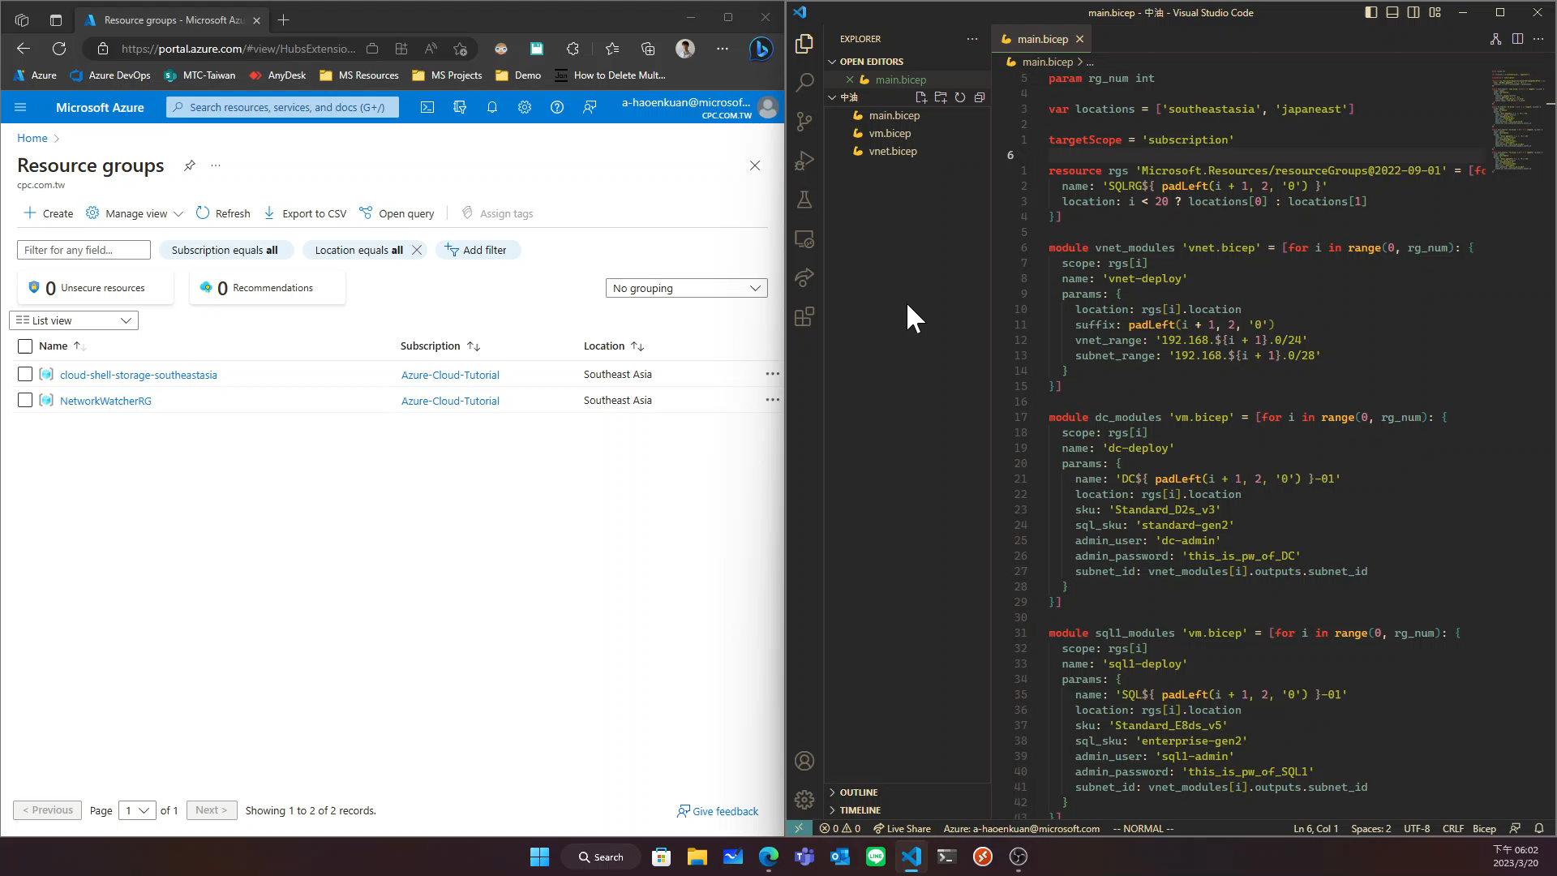

Slide 26
總結
基礎結構即程式碼 (IaC)：
有效解決部署與維運時遇到的問題
降低環境建置與更新的時間成本
若以 Azure 為主要使用平台，Bicep 是最好的選擇
若同時考慮多雲平台管理，Terraform 會是不錯選擇
Notes:
TODO: 能更加 highlight Bicep 更好，或是強調微軟也致力於開發和維護 Terraform Azure Provider？

Slide 27
Q&A

Slide 28
感謝聆聽
Daniel Tsai
chinyint@microsoft.com
Alan Kuan
a-haoenkuan@microsoft.com

